Slide 1
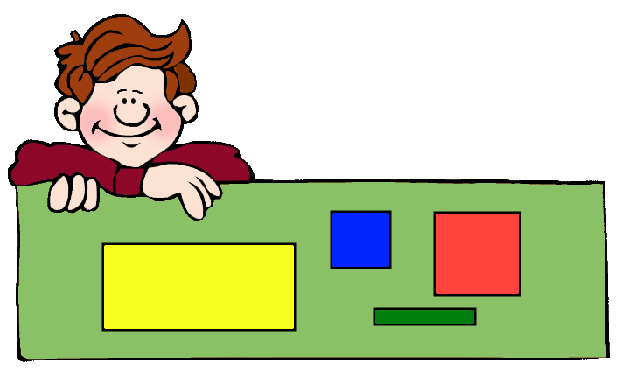
Pravokotnik in kvadrat
Lastnosti, označevanje, risanje

Slide 2
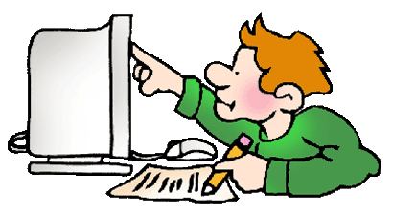
1.
Narisani so različni liki. Poimenuj tiste, ki jih poznaš, pri vseh pa ugotovi število stranic.
2.
3.
5.
4.
6.
8.
7.
9.
10.

Slide 3
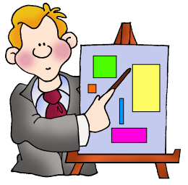
Kaj imajo liki?
Liki imajo:
stranice
oglišča
stranica
D
a
C
b
b
A
a
B
In kako jih označujemo.
oglišče

Slide 4
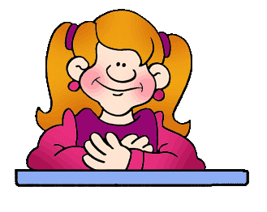
Oglej si stranico med krajiščema A in B. Kako imenujemo tako črto?
D
C
A
B

Slide 5
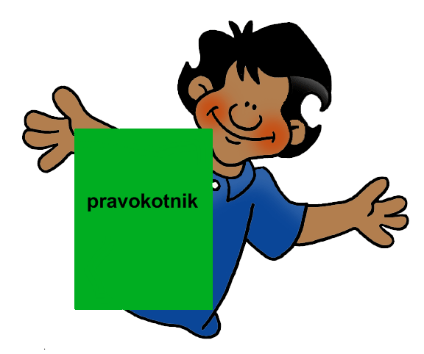
Danes si bomo natančneje ogledali dva štirikotnika: pravokotnik in kvadrat.
kvadrat

Slide 6
Kdo ima prav?
Saj se ne norčujem. Jaz sem resnično pravokotnik.
Naj se ti predstavim: jaz sem pravokotnik.
Naj se ti tudi sam predstavim: jaz sem pravokotnik.
Ne norčuj se! Ti si kvadrat!

Slide 7
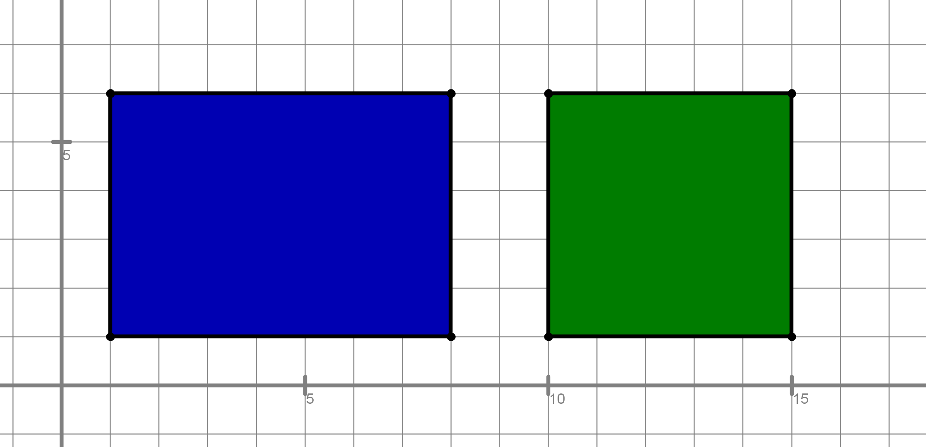
Podobnosti in razlike
Na sliki sta dva lika:
prvi je modre barve
drugi je zelen.
Natančno si ju oglej in
primerjaj njune stranice.
Kaj vse opaziš?

Slide 8
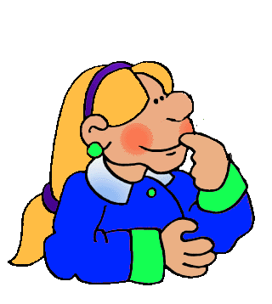
Vzporedne in pravokotne daljice
D
a
C
D
a
C
b
b
a
a
A
a
B
A
a
B
Poiščimo vzporedne in pravokotne daljice.

Slide 9
Zapis v zvezke:
Pravokotnik in kvadrat
(Narišite pravokotnik a = 6 cm, b = 4 cm in kvadrat a = 4 cm.
Oglišča in stranice ustrezno označite. Nato prepišite besedilo.)
Pravokotnik in kvadrat sta štirikotnika. Njune
stranice so vzporedne in pravokotne.
Pravokotnik ima po dve stranici enako dolgi, kvadrat
pa ima enako dolge vse štiri stranice.
Oglišča likov označujemo z velikimi tiskanimi črkami,
stranice pa z malimi.
Kvadrat je pravokotnik, pravokotnik pa ni kvadrat.
Razloži in zapiši za domačo nalogo.

